Slide 1






Gefördert durch:
In Kooperation mit:

Slide 2


Slide 3

smart cities: schule
THEMENBASIERTE ONLINESESSIONS
Teilen von Projektergebnissen aus dem Modellprojekt „5 für Südwestfalen“ und weiteren Best Practices aus der Region (und darüber hinaus)
Thematische Clusterung → Ideen jederzeit herzlich willkommen!
Online-Format zu relevanten Themen - vierteljährlich & einstündig
immer freitags von 11:00 bis 12:00 Uhr

Slide 4

smart cities: schule
SESSION AM 07.02.2025
Zum Thema „Intelligentes Gebäudemanagement in Südwestfalen“
Vorstellung des Energiezwillings, umgesetzt und eingeführt in der Stadt Bad Berleburg
Präsentation eines 3D-Gebäudescans des Achenbach Buschhütten in Kreuztal
Unternehmensvorstellung von dotscene, einem Anbieter für 3D-Laserscans
Hier geht es zum vollständigen Recap:
https://smartcities-suedwestfalen.com/recap-intelligentes-gebaeudemanagement/

Slide 5

smart cities: schule
SESSION AM 16.05.2025
zum Thema „Die Relevanz von Mobilität für eine Smart City“
Vorstellung des smarten Gewerbegebietes Hämmer in Menden
Präsentation und Vorstellung der Mobidrom-Datenplattform, entwickelt und gefördert durch das Land NRW
Hier geht es zum vollständigen Recap:
https://smartcities-suedwestfalen.com/smart-cities-schule-die-relevanz-von-mobilitaet/

Slide 6

smart cities: schule
SESSION AM 29.08.2025
Session zum Thema „Südwestfalen geht App!“
Vorstellung der Soest App durch die Stadt Soest
Demonstration der Anwendung Erlebnis.Stadt aus Menden
Hier geht es zum vollständigen Recap:
https://smartcities-suedwestfalen.com/recap-sc-schule-apps/

Slide 7

smart cities: schule
SESSION AM 26.09.2025
Zum Thema „Wenn die Straße spricht – Smarte Verkehrsmessungen in Südwestfalen “
Vorstellung des Soester Mobilitätsdashboard
Präsentation der Smiley Dashboards in Menden
Beispiel der arbeitsteiligen Kooperation an dem Projekt „LuFt-Hub“ in Lünen
Hier geht es zum vollständigen Recap:
https://smartcities-suedwestfalen.com/recap-regionaler-freitag-meets-smart-cities-schule/

Slide 8

Kurzüberblick
DAS MODELLPROJEKT
„SMART CITIES: 5 FÜR SÜDWESTFALEN“

Slide 9
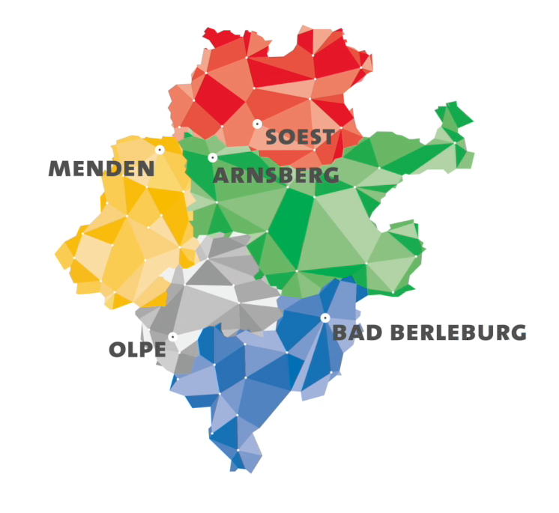
Kurzüberblick
REGIONALES KOOPERATIONSPROJEKT
+
=

Slide 10
kurzüberblick
ENDSPURT BEI DEN 5 FÜR SWF
2020
2023
2026
FÖRDERZEITRAUM
PROJEKTENDE:
31.10.2026
PHASE A: 11/2019 – 10/2021
Entwicklung kommunaler Ziele, Strategien und erster Investitionen
PHASE B: 11/2021 – 10/2026
Umsetzung der Ziele, Strategien und Maßnahmen
1
2
3
4
STRATEGIEN
regionale
Rahmenstrategie
5 kommunale
Teilstrategien
Gesamtstrategie
iterative Strategieumsetzung

Slide 11
Kurzüberblick
UNSERE MISSION
Fünf Pioniere gehen für eine gesamte Region voran!
Basierend auf einer gemeinsamen interkommunalen Projektarbeit sind wir untereinander verknüpft, denken Prozesse vor und schaffen eine Basis, die auch anderen Städten und Gemeinden das Mitmachen ermöglicht.
UNSERE VISION:
„2030 ist Südwestfalen die smarteste Region in Deutschland“

Slide 12
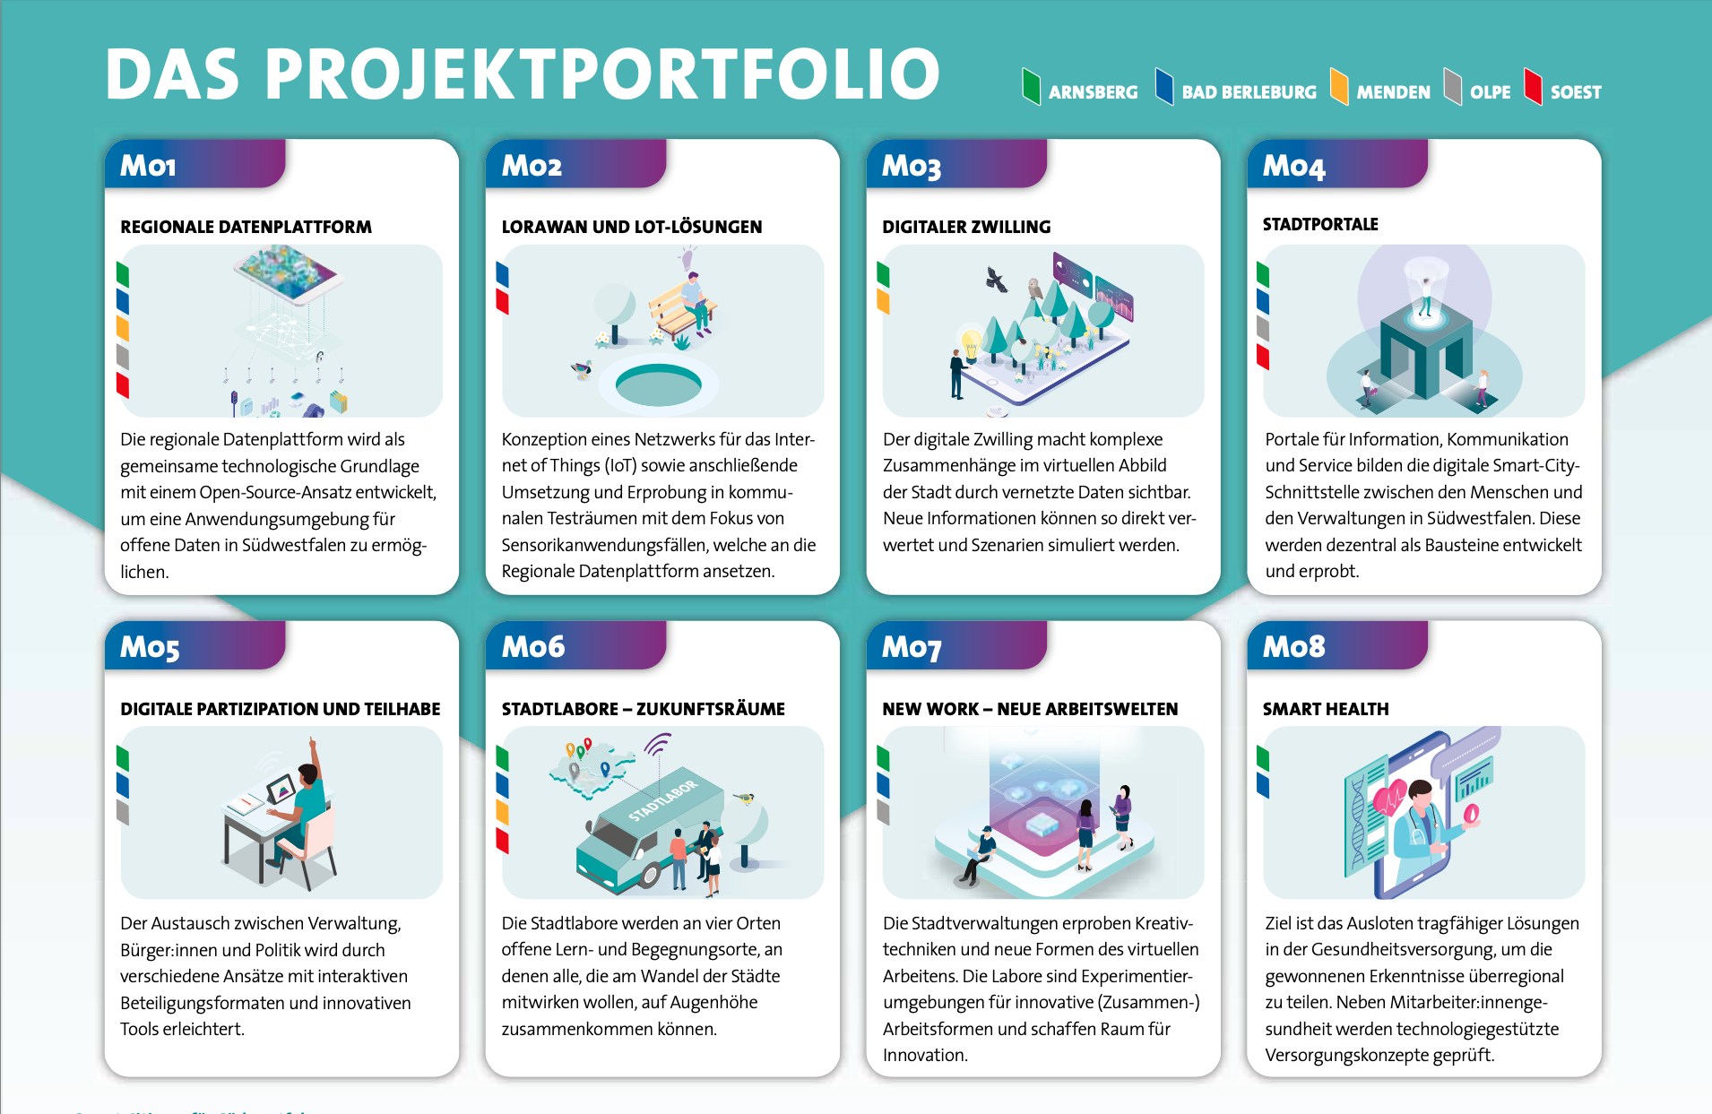
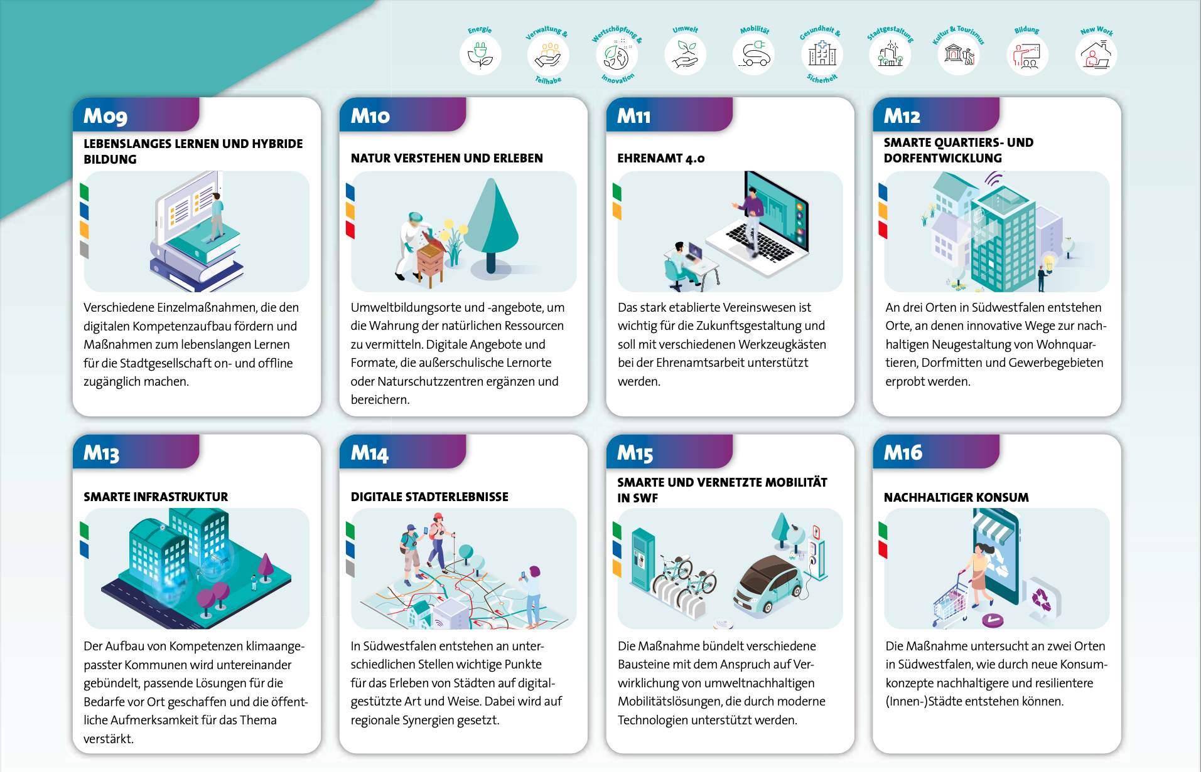
Seite 1

Slide 13
Seite 2

Slide 14
Seite 1
Notes:
Datenplattform als Leitprojekt – alle fünf Kommunen beteiligt
Projektkoordination zentral

Slide 15
smart cities: schule
IMPULSGEBER:INNEN
Wieso benötigen wir eigentlich eine Datenplattform?
Svenja Schönert, Geschäftsführerin mendigital GmbH, Teil der 5 für Südwestfalen
Welche Mehrwerte verspricht die Datenplattform?
Robin Eisbach, Leiter Unternehmensentwicklung, Südwestfalen-IT
Notes:
5 für SWF: inhaltlich
SIT: technisch

Slide 16
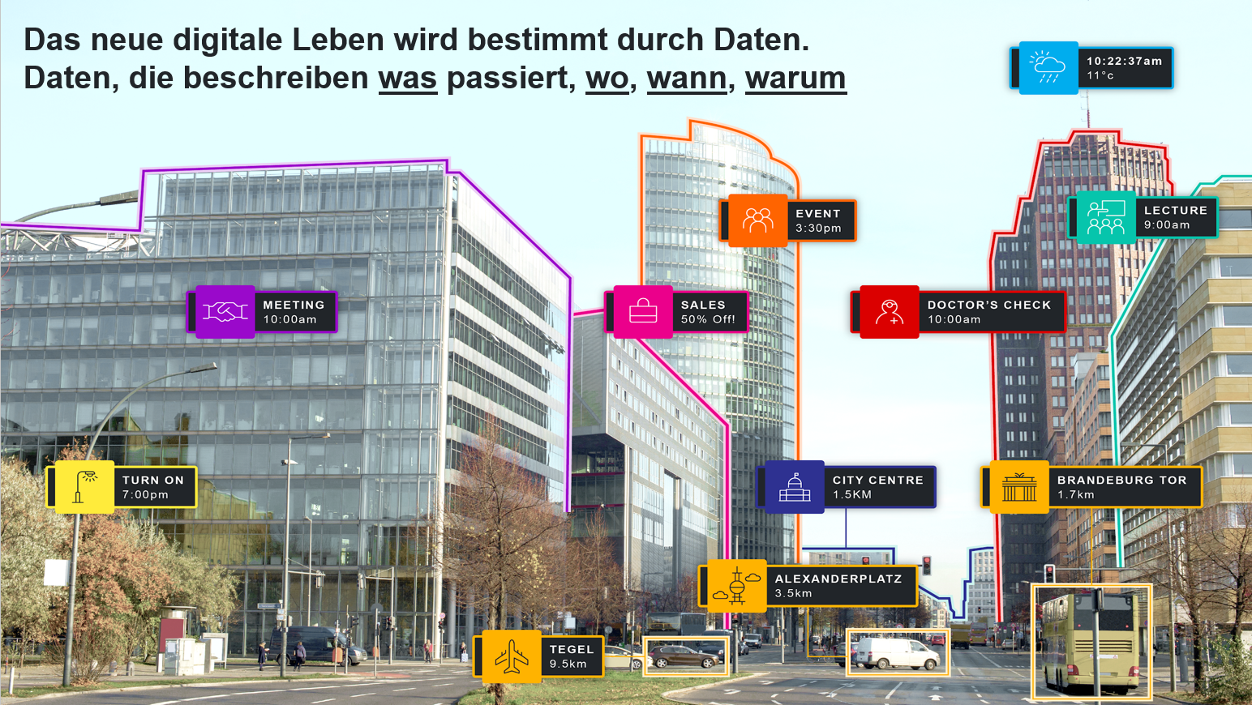
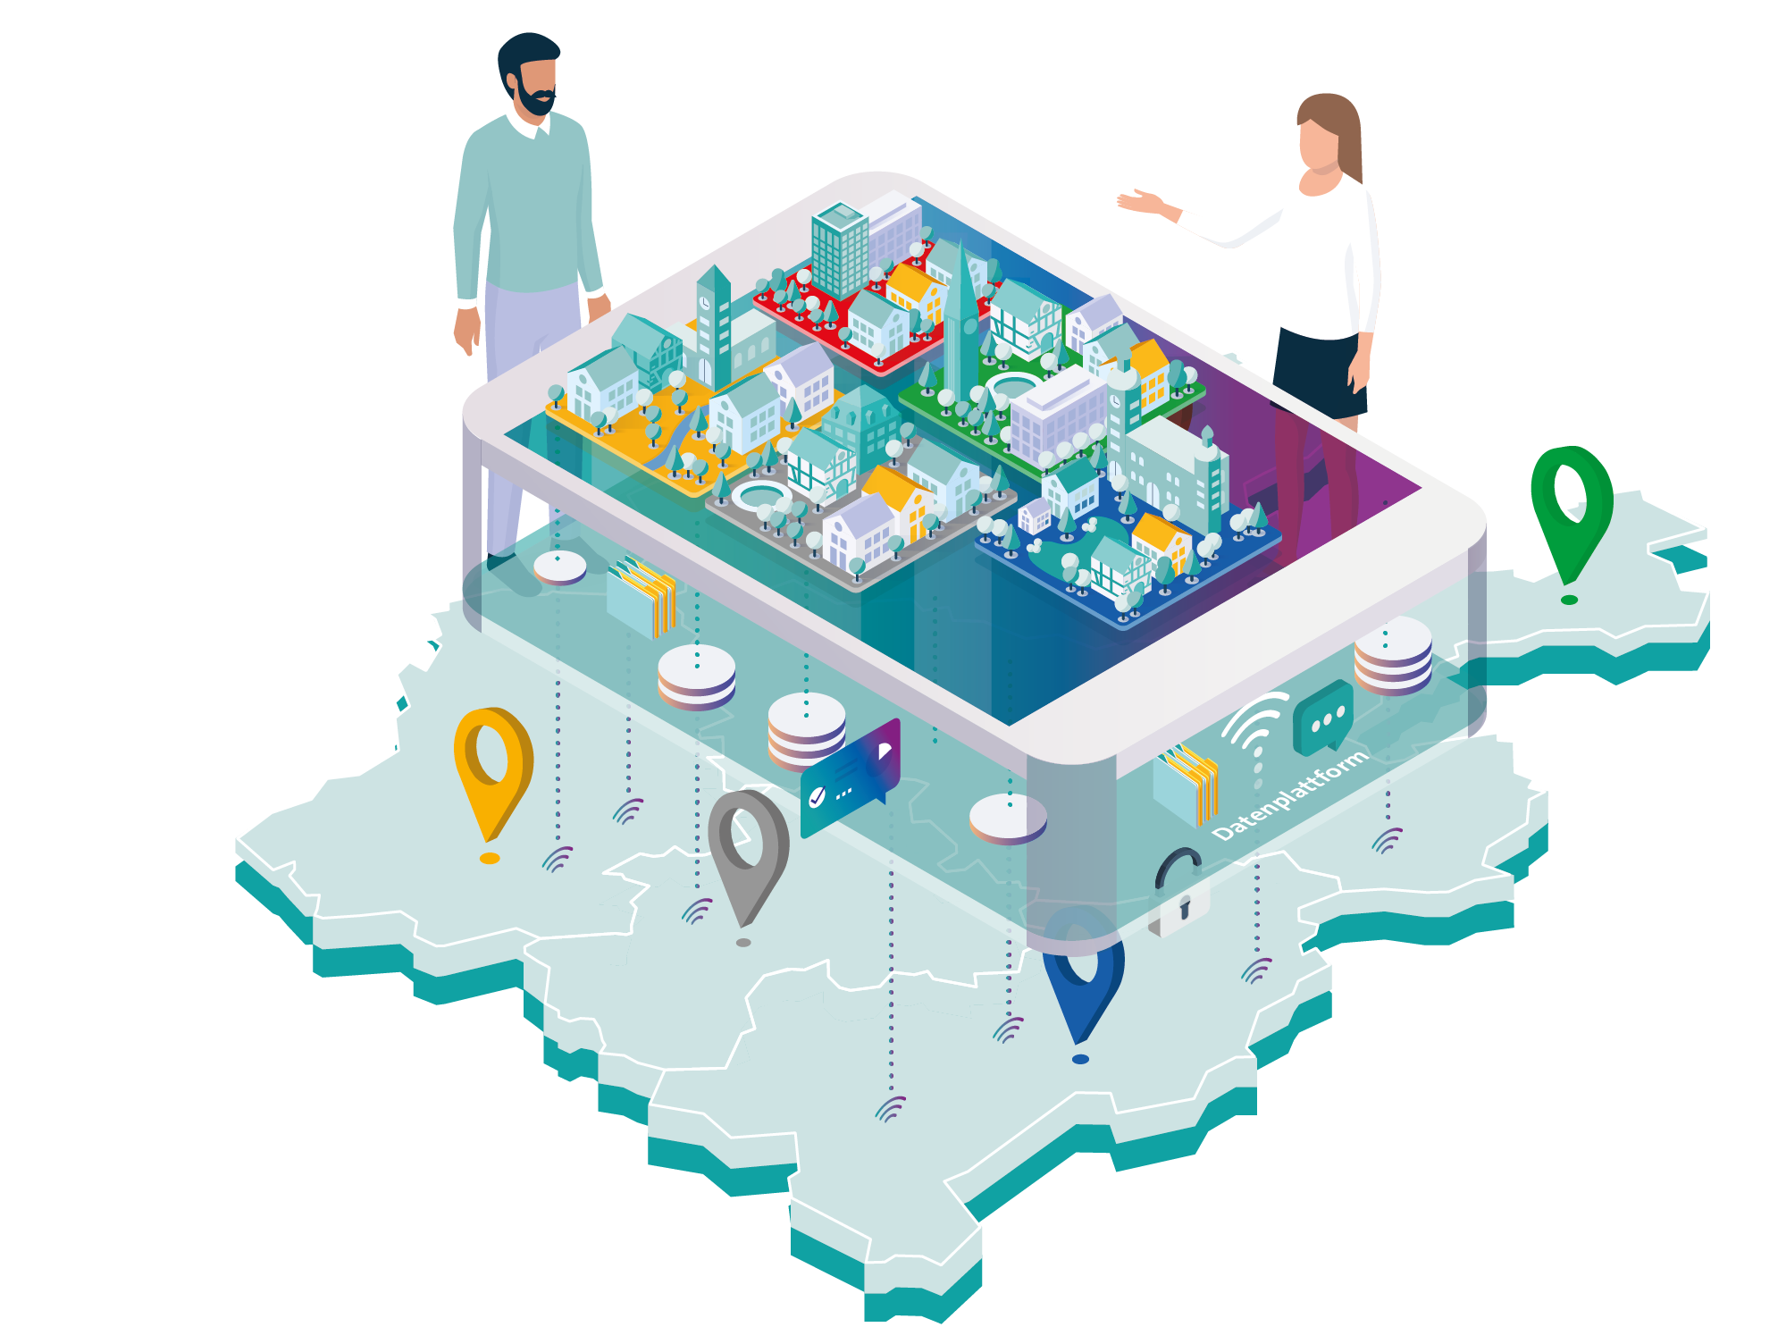
WAS IST EIGENTLICH EINE DATENPLATTFORM?

Slide 17
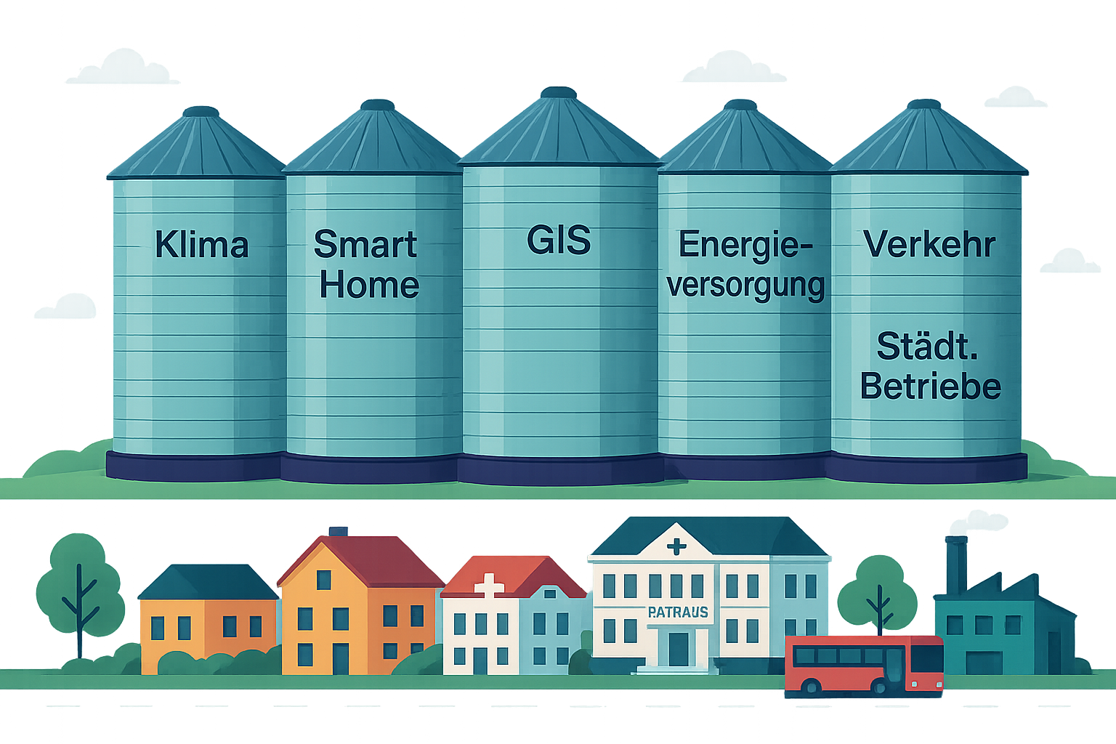
ABER: DATEN SIND HEUTE IN SILOS ORGANISIERT
Redundanzen | Fehlende Standards | Hohe IT-Kosten | Kaum Mehrwerte

Slide 18
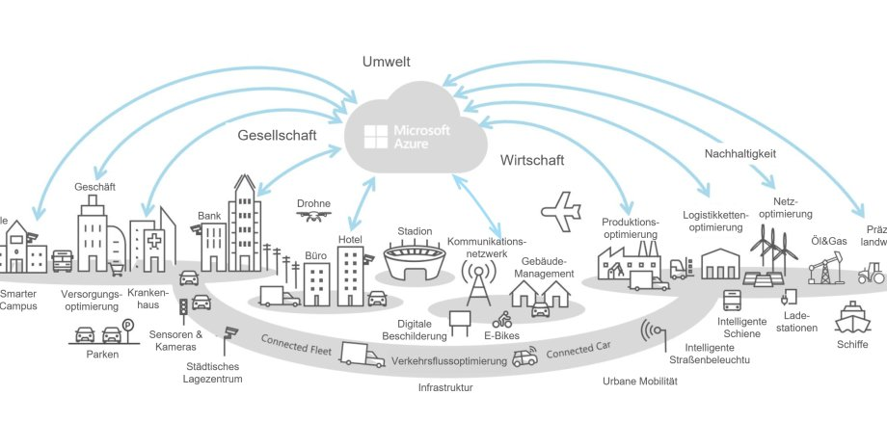
UNSER ANSATZ:
SILOS AUFBRECHEN UND DATEN BÜNDELN!
Ein digitaler Zwilling einer Stadt ist ein dynamisches digitales Abbild, welches sich auf die Ganzheit oder einen […] spezifischen Teil einer Stadt bezieht. Dazu gehören unter anderem die […] Bausubstanz, Infrastrukturanlagen und -einrichtungen sowie städtische Prozesse, Systeme und Daten unter Einbeziehung von Geräten des Internet der Dinge (IoT).
Daten-
plattform
Bildquelle: Digitale Zwillinge für unsere Städte und Gemeinden| Innovators Club

Slide 19
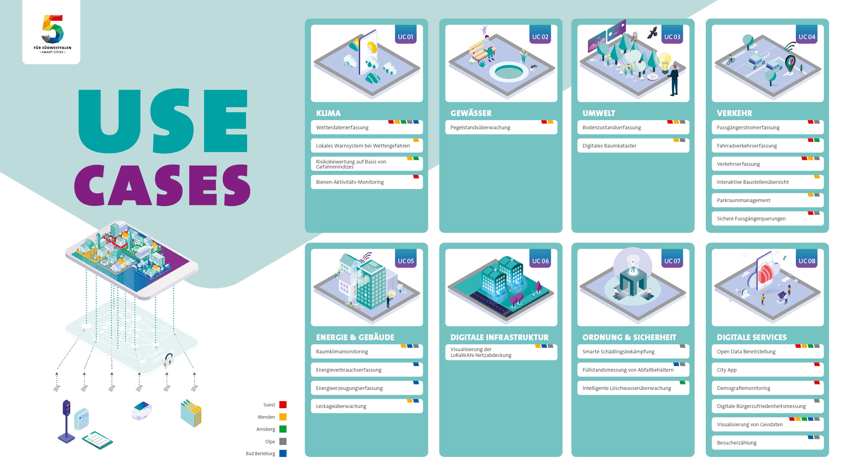
UNSER ANSATZ:
Notes:
Welche Use Cases liegen bereits auf unserer Datenplattform?
Inhalte und Use Cases detaillierter dargestellt in einer Prezi, die wir gern im Nachgang zur Verfügung stellen
Einblick in welchen Bereichen wir Use Cases umgesetzt haben
→ Sprung zu Prezi

Slide 20

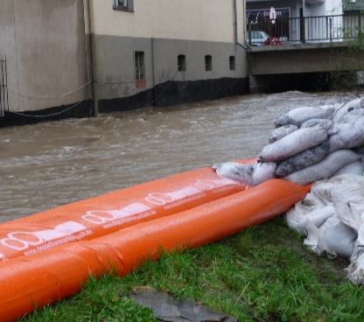
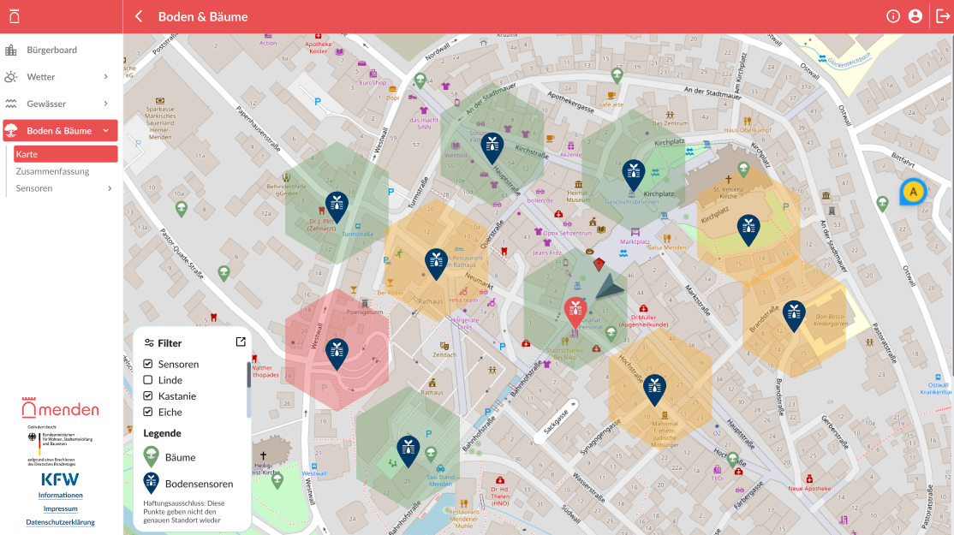
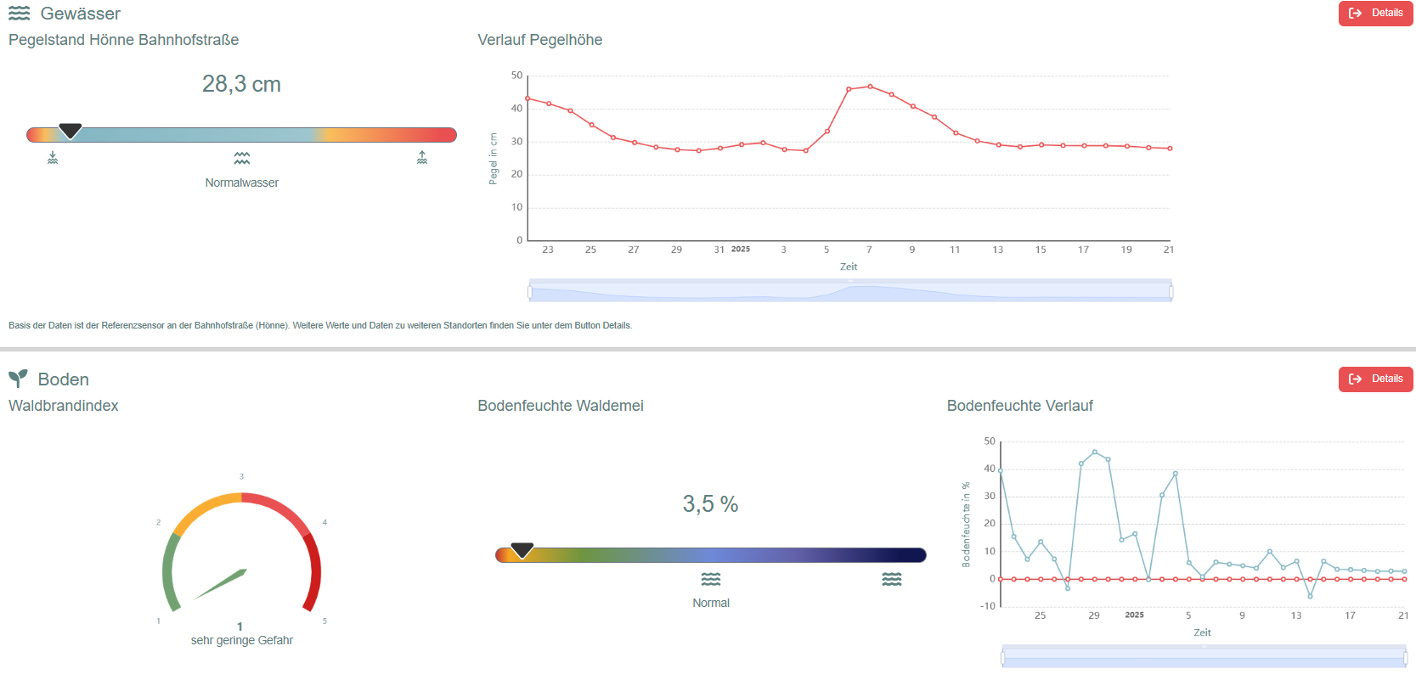
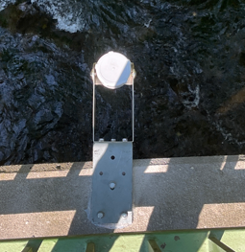

Herausforderung „Klimakrise“:
Starkregen, Hochwasser und Extremwetter
Use Case
Blick in die Lösung
Umsetzung
„Klima- und Umweltsensorik“
Pegelstände, Bodenfeuchte und Stadtklima mit Sensorik erfassen
Menden
Aufbau eines flächendeckenden Funknetzes durch die Stadtwerke
Installation von ca. 30 Sensoren: Pegelstände, Wetterdaten, Bodenfeuchte
Alle Daten fließen – offen für alle – auf Mendens Datenplattform zusammen
Support-Webseite für Bürger: Wie nutze ich die Daten für meinen Alltag?
NUTZEN FÜR KOMMUNEN
Bessere Reaktions-möglichkeit z.B. bei Hochwasser oder Trockenheit
Effizientere Abläufe durch Vermeidung von Vor-Ort-Begehungen und Live-Daten
Daten zur Motivation von Bürgern zum „Mitmachen“ beim Klimaschutz
Datenbasierte Stadtentwicklung
und „passgenaue“ Klimaschutzmaßnahmen

Slide 21
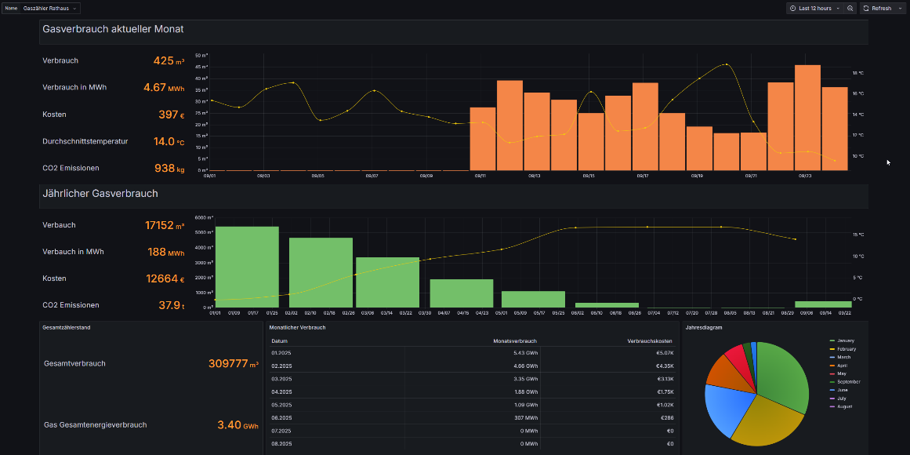
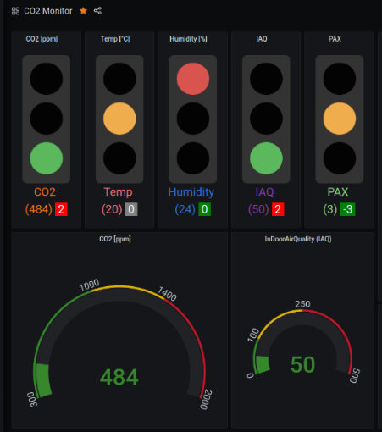
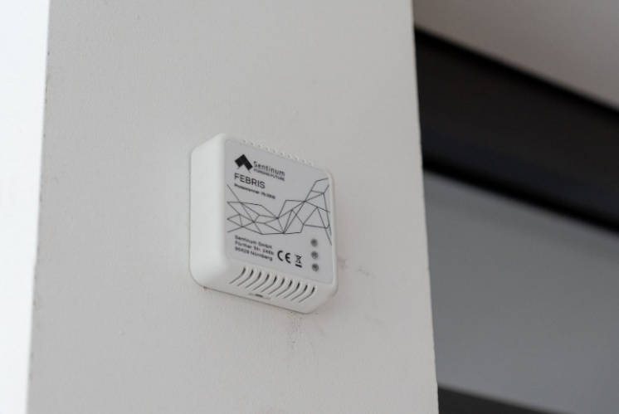
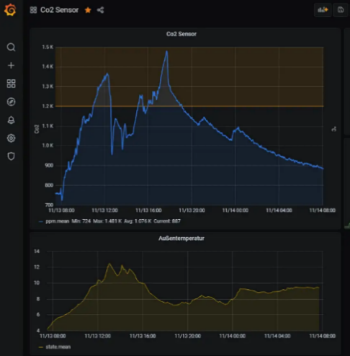
Herausforderung:
Steigende Energiekosten, knappe Haushalte
Use Case
Blick in die Lösung
Umsetzung
Der Energiezwilling macht unsichtbare Energieflüsse sichtbar und messbar und dient als zentrale Steuerungs- und Optimierungsplattform
Einbettung verschiedener Mess- und Sensordaten für kommunale Liegenschaften
Optimierung und Steuerung durch Energiemanager
Digitaler Energie-Zwilling
Bad Berleburg
NUTZEN FÜR KOMMUNEN
Aufdecken von Energiefressern durch Energiemanager
Frühzeitige Erkennung von Fehlern oder Mängeln
Einspar- und Optimierungs-potentiale sichtbar und messbar machen
Automatisierte Erfassung von Verbrauchsdaten und Zählerständen

Slide 22
Herausforderung:
Steigende Energiekosten, knappe Haushalte
Use Case
Blick in die Lösung
Umsetzung
Anbindung ~20 Raumklima-Ampeln der Nikolaus-Groß-Schule per LoRaWAN
Potential: Senkung der Durchschnitts-temperatur um 1°C möglich – kumuliertes Einsparpotential von 40.000€ p.a. an allen Mendener Schulen heben
Ausweitung auf alle Schulen politisch beschlossen
Energie-Cockpit für Mendener Schulen und ISM, Funk-Anbindung von CO2-Ampeln in Schulen
Menden
NUTZEN FÜR KOMMUNEN
Aufdecken von Energiefressern durch Energiemanager & Hausmeister
Punktgenaues Herunterheizen in Ferienzeiten durch Anzeige d. Taupunkts
Live-Daten „an einer Stelle“ vermeiden Begehungen und steigern Effizienz
Spielerische Energie-Erziehung von Schülern („Klima-Champion“) möglich

Slide 23
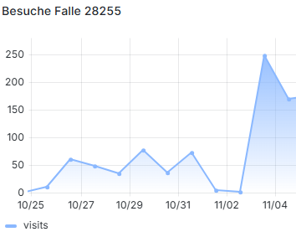
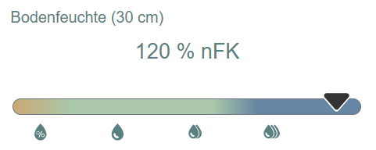
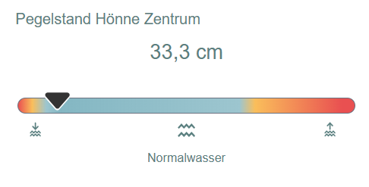
Herausforderung:
Ineffiziente kommunale Abläufe & hohe Kosten
Use Case
Blick in die Lösung
Umsetzung
Status Quo: Viele kommunale Prozesse erfordern Vor-Ort-Kontrollen und –Begehungen
Beispiele: Entleerung Abfallbehälter, Bewässerung Stadtgrün bei Hitze, Parkplatzkontrolle, Schädlingsbekämpfung,…
Mithilfe von Live-Daten können Kontrollen vom Schreibtisch aus erfolgen UND nur bei Bedarf wird das Personal aktiv
Smartes Abfallmanagement
Bodenfeuchte-Check
Nager-Track
Smarte Parkplatzkontrolle
NUTZEN FÜR KOMMUNEN
Zeitersparnis durch Kontrollen von Infrastrukturen ohne Anfahrt
Kürzere Reaktionszeiten
durch Live-Daten, z.B. im Gefahrenfall
Weniger Ressourceneinsatz durch Aktionen nur bei Bedarf

Slide 24
smart cities: schule
AUSBLICK

Slide 25

SAVE THE DATE
HIER GEHT‘S ZUR ANMELDUNG:
https://eveeno.com/swf-festival

Slide 26
smart cities: schule
TERMINE 2026
12.06.2026 SC: Schule: „ Mitdenken. Mitwirken. Mitgestalten: Smarte Beteiligungstools in Südwestfalen“
01.07.2026 Südwestfalen Festival 2026 – Roots & Visions
Exkursion „AR, UDP, IoT: Smart Cities Kürzel verstehen – in der Zukunfts.Werk.Stadt in Menden“
13.10.-15.10.2026 Standpräsenz auf der Smart Country Convention 2026 in Berlin
27.11.2026 Regionaler Freitag meets Smart Cities: Schule: „5 für Südwestfalen: Smart Cities im Rückspiegel“
Optional Individuelle Austauschgespräche zu relevanten Themen

Slide 27
VIELEN DANK!

